Slide 1
机器学习基础篇章
by 华能信托 王宇韬

Slide 2
第十三章 数据聚类与分群分析
13.1 KMeans算法
13.2 DBSCAN算法
13.3 案例实战 - 新闻聚类分群模型

Slide 3
13.1 KMeans算法
13.1.1 KMeans算法的原理介绍
KMeans算法的K代表类别数量，Means代表每个类别内样本的均值，所以KMeans算法又称为K-均值算法。KMeans算法以距离作为样本间相似度的度量标准，将距离相近的样本分配至同一个类别。样本间距离的计算方式可以是欧氏距离，曼哈顿距离，余弦相似度等，KMeans算法通常采用欧氏距离来度量各样本间的距离。

Slide 4
13.1 KMeans算法
13.1.1 KMeans算法的原理介绍
KMeans算法的核心思想是：
对每个样本点计算离各个中心点的距离，并将该样本点分配给最近中心点代表的类别，一次迭代完成后，根据聚类结果更新每个类别的中心点，然后重复之前操作再次迭代，直到前后两次分类结果没有差别。下面我们以一个简单案例对KMeans算法的原理进行解释，该案例目的是将样本点聚成3个类别（K=3）

Slide 5
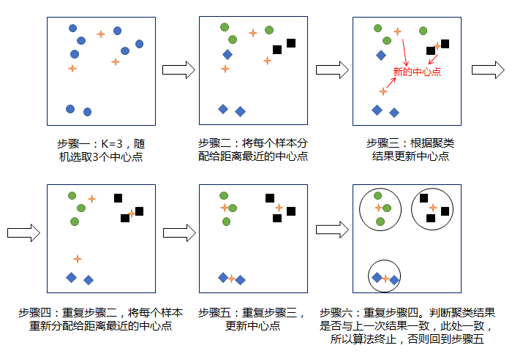
13.1 KMeans算法

Slide 6
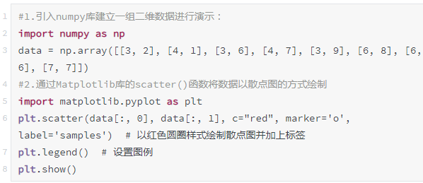
13.1 KMeans算法
13.1.2 KMeans算法的代码实现
使用一些简单的二维数据来说明如何在Python当中实现KMeans算法：

Slide 7
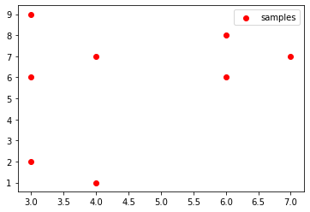
13.1 KMeans算法
13.1.2 KMeans算法的代码实现
data[:,0]表示的则是X列的数，同理data[:, 1]表示的则是Y列的数。此外散点图函数scatter()中的参数c表示颜色，maker表示形状，label则表示数据标签，散点图如下所示：

Slide 8
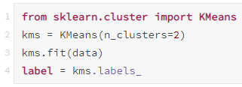

13.1 KMeans算法
13.1.2 KMeans算法的代码实现
调用Python已经开发好的相关库来进行KMeans的聚类运算，代码如下：
通过代码"print(label)"将KMeans算法聚类后的结果展示出来：

Slide 9
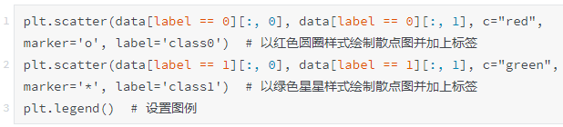
13.1 KMeans算法
13.1.2 KMeans算法的代码实现
使用散点图展示KMeans算法的聚类结果：

Slide 10
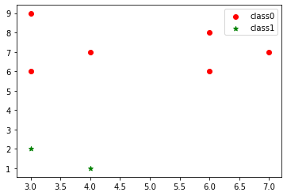
13.1 KMeans算法
13.1.2 KMeans算法的代码实现
使用散点图展示KMeans算法的聚类结果：

Slide 11
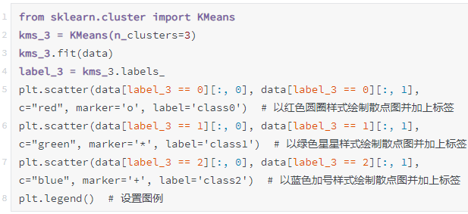
13.1 KMeans算法
13.1.2 KMeans算法的代码实现
我们将K值设为3 ：

Slide 12
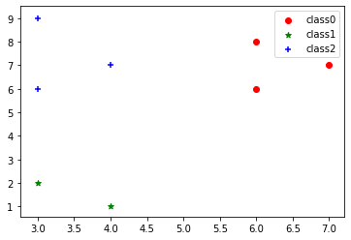
13.1 KMeans算法
13.1.2 KMeans算法的代码实现
散点图如下所示：

Slide 13

13.1 KMeans算法
13.1.2 KMeans算法的代码实现
知识点: 因为KMeans的初始中心点是比较随机的，所以当数据量较大可能会导致最后的分群结果略有不同，如果希望每次运行代码的时候可以让结果都是一样的，可以在模型中传入random_state参数，代码如下：

Slide 14
13.1 KMeans算法
13.1.3 案例实战 - 银行客户分群模型
(1) 案例背景
银行通常拥有海量的客户，对于不同的客户，银行需要进行不同的营销与工作开展策略，例如对于高收入且风险承受能力强的客户，可以进行重点挖掘业务机会，例如可以给他推销一些收益率高但周期相对较长的理财产品；而对于低收入且风险承受能力较弱的客户，则需要制定不同的营销与工作策略。因此对于银行来说，通常需要将客户进行分群处理，对于不同分群的客户进行不同的处理。

Slide 15
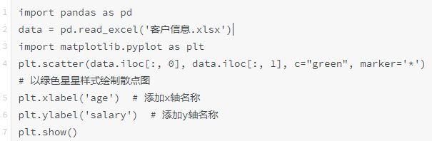
13.1 KMeans算法
13.1.3 案例实战 - 银行客户分群模型
(2) 读取银行客户数据
读取数据和创建散点图代码如下：

Slide 16
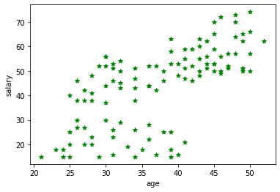
13.1 KMeans算法
13.1.3 案例实战 - 银行客户分群模型
(2) 读取银行客户数据
散点图如下所示：

Slide 17
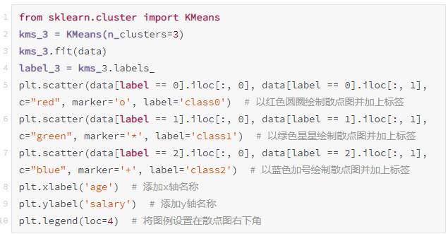
13.1 KMeans算法
13.1.3 案例实战 - 银行客户分群模型
(3) 模型搭建与使用

Slide 18
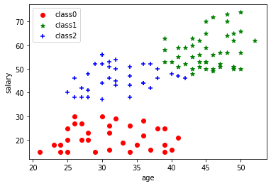
13.1 KMeans算法
13.1.3 案例实战 - 银行客户分群模型
(3) 模型搭建与使用

Slide 19


13.1 KMeans算法
13.1.3 案例实战 - 银行客户分群模型
补充知识点：获取分类结果的均值
通过如下3行代码，我们可以获取各个分类的均值，也即各类客户的平均收入
获取结果如下：

Slide 20
13.2 DBSCAN算法
DBSCAN (Density-Based Spatial Clustering of Applications with Noise)是一种以密度为基础的空间聚类算法，可以用密度的概念剔除不属于任意类别的噪声点。该算法将簇定义为密度相连的点的最大集合，将具有足够密度的区域划分为簇，并可以发现任意形状的簇。

Slide 21
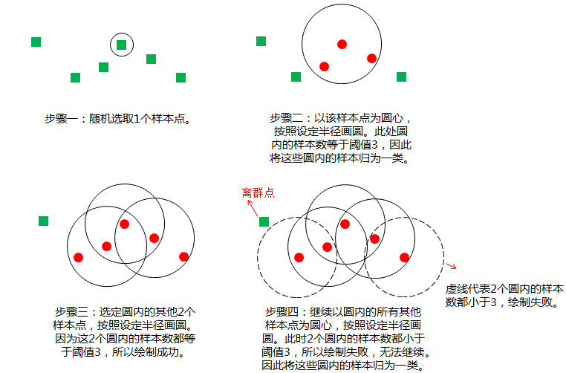
13.2 DBSCAN算法
13.2.1 DBSCAN算法的原理介绍
下面我们以一个简单案例对DBSCAN算法的原理进行解释，我们设定画圆半径为1，圆内最小样本点数为3：

Slide 22
13.2 DBSCAN算法
13.2.1 DBSCAN算法的原理介绍
下面我们以一个简单案例对DBSCAN算法的原理进行解释，我们设定画圆半径为1，圆内最小样本点数为3：
算法终止后如果有样本点仍未分类，则将该样本点视为离群点。

Slide 23
13.2 DBSCAN算法
13.2.1 DBSCAN算法的原理介绍
介绍完DBSCAN算法的步骤后，这里引入一个国外的可视化网站 https://www.naftaliharris.com/blog/visualizing-dbscan-clustering/ ，进一步地阐述DBSCAN算法的思想。进入网站后我们选择“Smiley Face”类的数据，参数“epsilon”代表画圆半径，参数“minPoints”代表圆内的最小样本数，均可自主调节，此处我们分别设置为1.00和4。画圆半径越小，圆内最小样本数越大，对于簇的产生越严格，密度要求越高，离群点越多。

Slide 24
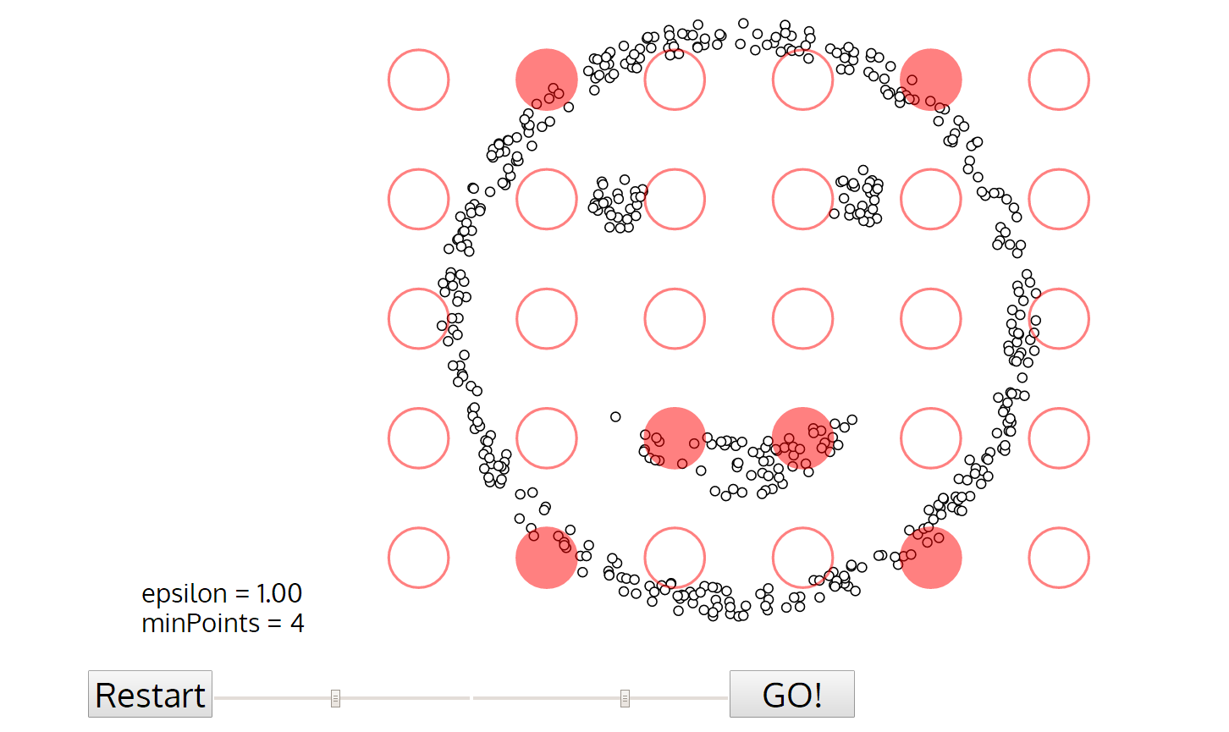
13.2 DBSCAN算法
13.2.1 DBSCAN算法的原理介绍

Slide 25
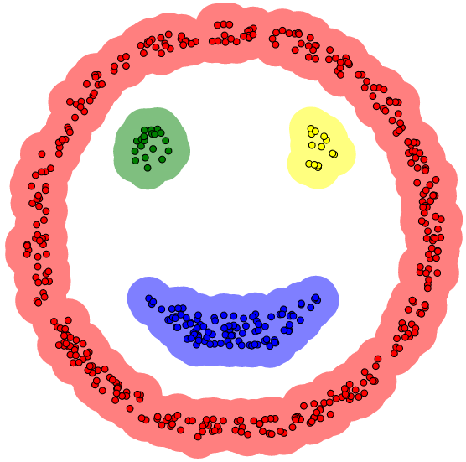
13.2 DBSCAN算法
13.2.1 DBSCAN算法的原理介绍
点击"Go!"后开始演示DBSCAN聚类过程，其聚类结果如下：

Slide 26
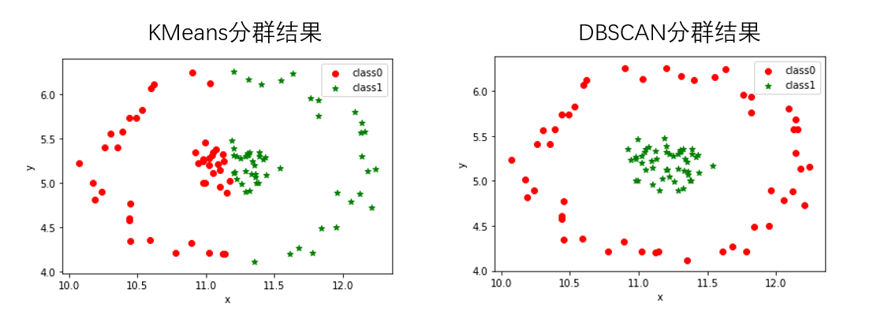
13.2 DBSCAN算法
13.2.2 DBSCAN算法的代码实现
演示完DBSCAN算法的原理之后，我们先看两张KMeans与DBSCAN聚类的对比图片：

Slide 27
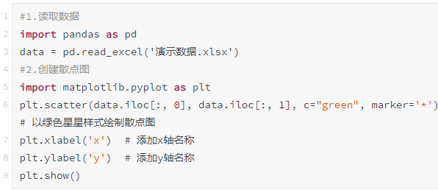
13.2 DBSCAN算法
13.2.2 DBSCAN算法的代码实现
创建KMeans与DBSCAN散点图，首先让我们创建原始的散点图：

Slide 28
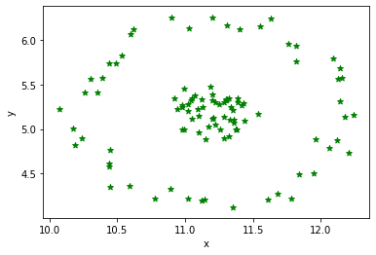
13.2 DBSCAN算法
13.2.2 DBSCAN算法的代码实现
原始的散点图：

Slide 29
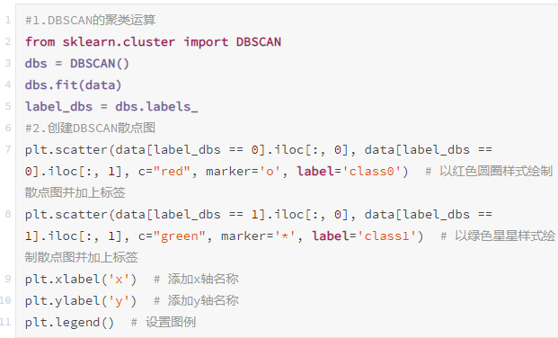
13.2 DBSCAN算法
13.2.2 DBSCAN算法的代码实现
创建DBSCAN散点图：

Slide 30
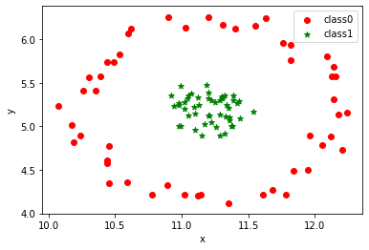
13.2 DBSCAN算法
13.2.2 DBSCAN算法的代码实现
创建DBSCAN散点图：

Slide 31
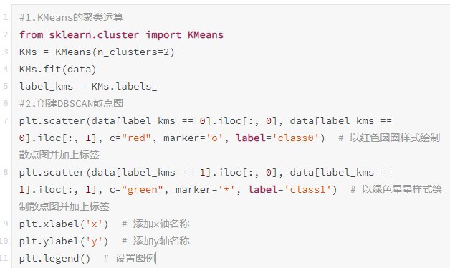
13.2 DBSCAN算法
13.2.3 KMeans VS DBSCAN
创建KMeans散点图：

Slide 32
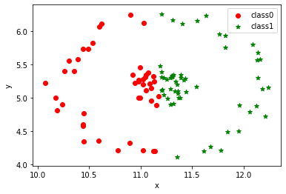
13.2 DBSCAN算法
13.2.3 KMeans VS DBSCAN
创建KMeans散点图：

Slide 33
13.2 DBSCAN算法
13.2.3 KMeans VS DBSCAN
对于形状类似同心圆的数据，KMeans算法聚类效果较差，只能机械地将数据分为左右两部分，而无法以外圆内圆的方式进行区分。

Slide 34
13.2 DBSCAN算法
13.2.3 KMeans VS DBSCAN
算法名称 | 优点 | 缺点
KMeans算法 | 1.适用于常规数据集 2.适用于高维数据的聚类 3.适用于密度会发生变化的数据的聚类 | 1.需要事先确定K值，即将数据聚为几类 2.起始点的选择会在较大的程度上影响聚类结果 3.难以发现任意形状的簇
DBSCAN算法 | 1.不需要事先确定K值 2.可以发现任意形状的簇 3.可以识别出噪声点也即离群点 4.起始点的选择不影响聚类结果 | 1.不适用于高维数据的聚类 2.不适用于密度会发生变化的数据的聚类 3.参数难以确定最优值

Slide 35
13.3 案例实战 - 新闻聚类分群模型
13.3.1 案例背景
新闻种类繁复多样，可以分为军事，政治，娱乐，财经，体育，科技，历史等等题材，我们需要将每条新闻划分成合适的类别，匹配到正确的版面，以便读者阅读，因此新闻的聚类分群显得十分重要。

Slide 36

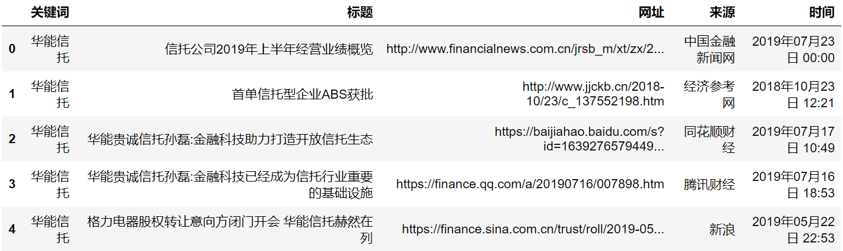
13.3 案例实战 - 新闻聚类分群模型
13.3.2 文本数据的读取与处理
(1) 读取数据
df.head()用来展示前五行数据。运行结果如下图所示：

Slide 37
13.3 案例实战 - 新闻聚类分群模型
13.3.2 文本数据的读取与处理
(2) 中文分词
本节中的新闻标题文本，而Python是不能直接处理这种文本数据的，我们需要将其进行数值转换。需要利用到的两个核心技术为：中文分词和文本向量化。
中文分词：所谓中文分词就是将一句话拆分成一些词语，例如“我爱北京天安门”就可以拆分成“我”、“爱”、“北京”、“天安门”。中文分词后就可以进行文本向量化，搭建词频矩阵从而将文字转为数字了。Python有专门处理中文分词的库：jieba库，这里主要讲解下jieba库的核心知识点。

Slide 38
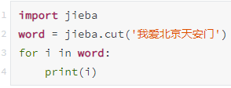

13.3 案例实战 - 新闻聚类分群模型
13.3.2 文本数据的读取与处理
(2) 中文分词
首先通过如下代码简单显示下jieba库在中文分词方面的使用：
打印分词后的结果如下所示：

Slide 39
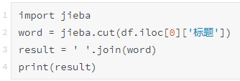

13.3 案例实战 - 新闻聚类分群模型
13.3.2 文本数据的读取与处理
(2) 中文分词
这里先来将第一条新闻标题进行分词，代码如下：
结果如下所示：

Slide 40
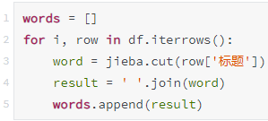

13.3 案例实战 - 新闻聚类分群模型
13.3.2 文本数据的读取与处理
(2) 中文分词
通过for循环遍历整张表格，将所有的新闻的标题都进行分词，完整代码如下：
上面的5行代码合并成
下面的3行代码：

Slide 41

13.3 案例实战 - 新闻聚类分群模型
13.3.2 文本数据的读取与处理
(2) 中文分词
因为words涵盖了所有新闻标题的分词结果，内容较多，这里通过print(words[0:3])来查看前3条评论的分词结果，如下图所示，每个分词由空格隔开。

Slide 42

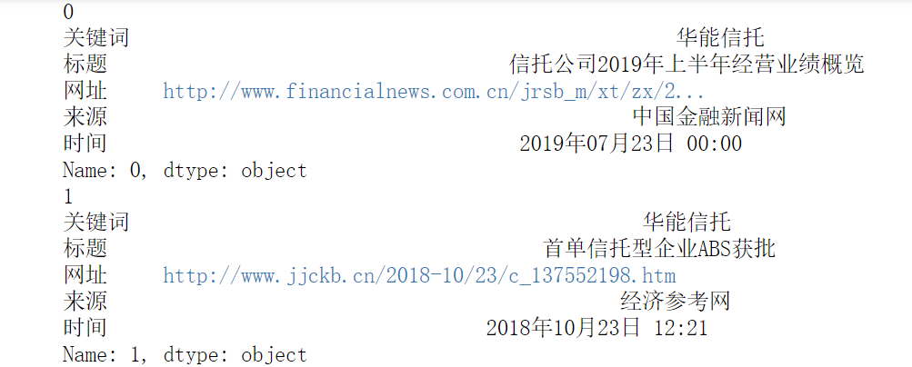
13.3 案例实战 - 新闻聚类分群模型
13.3.2 文本数据的读取与处理
遍历DataFrame表格的函数 - iterrows()函数
pandas库中iterrows()函数，它用来遍历DataFrame的每一行，演示代码如下：

Slide 43
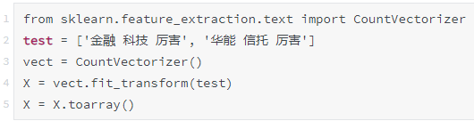
13.3 案例实战 - 新闻聚类分群模型
13.3.2 文本数据的读取与处理
(3) 文本向量化基础：建立词频矩阵
下面就需要把这些文字类型的数据转换成数值类型的数据，从而方便构造特征变量，方便模型的训练。在Python中，有一个文本向量化函数CountVectorizer()函数，它可以将文本方便地转换成数值，演示代码如下：

Slide 44

13.3 案例实战 - 新闻聚类分群模型
13.3.2 文本数据的读取与处理
(3) 文本向量化基础：建立词频矩阵
这5个不同的词便构成了这两句话的词袋，CountVectorizer()函数会自动将词袋中的词语进行编号，这里可以通过以下代码来进行验证：
 | 特征1：信托 | 特征2：华能 | 特征3：厉害 | 特征4：科技 | 特征5：金融
评论1 | 0 | 0 | 1 | 1 | 1
评论2 | 1 | 1 | 1 | 0 | 0

Slide 45
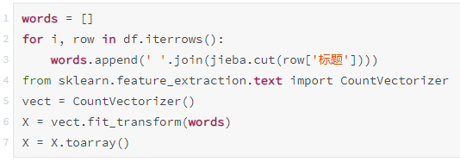
13.3 案例实战 - 新闻聚类分群模型
13.3.2 文本数据的读取与处理
(4) 文本向量化实战：构造特征变量
通过CountVectorizer()文本向量化函数将之前所有分词后的新闻标题进行文本向量化了，代码如下：

Slide 46

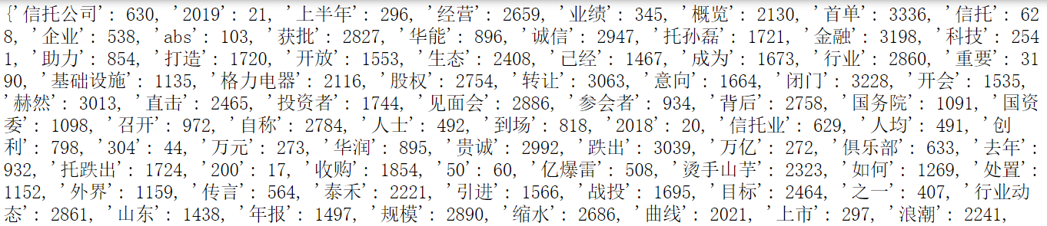
13.3 案例实战 - 新闻聚类分群模型
13.3.2 文本数据的读取与处理
(4) 文本向量化实战：构造特征变量
我们可以用vect.vocabulary_代码查看其文本向量化后的词袋：

Slide 47

13.3 案例实战 - 新闻聚类分群模型
13.3.2 文本数据的读取与处理
(4) 文本向量化实战：构造特征变量
我们可以通过如下代码查看词袋中一共有多少个词：
获取结果为3401，即词袋中共有3401个词，也即最终的词频矩阵共有3401列，产生的特征变量共有3401个，这么多的特征变量便是词频矩阵较为稀疏的原因

Slide 48
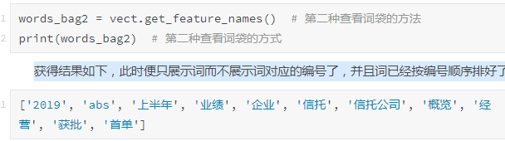
13.3 案例实战 - 新闻聚类分群模型
13.3.2 文本数据的读取与处理
(4) 文本向量化实战：构造特征变量
如果只想看到词，而不想看到编号，可以通过get_feature_names()函数实现，代码如下：
获得结果如下，此时便只展示词而不展示词对应的编号了，并且词已经按编号顺序排好了。

Slide 49
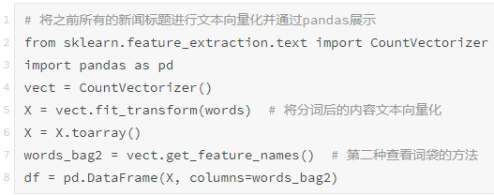
13.3 案例实战 - 新闻聚类分群模型
13.3.2 文本数据的读取与处理
(4) 文本向量化实战：构造特征变量
我们将之前文本向量化的代码整合并通过pandas库来更加好的查看整个词频矩阵，代码如下：

Slide 50

13.3 案例实战 - 新闻聚类分群模型
13.3.3 模型搭建与使用
通过KMeans算法进行聚类分群
在13.3.1节中，我们提到过我们是根据10个关键词爬取的新闻，那么现在就来利用KMeans算法来搭建模型进行分群聚类，看看它是否能准确地将来自10个不同板块的数据分门别类：

Slide 51
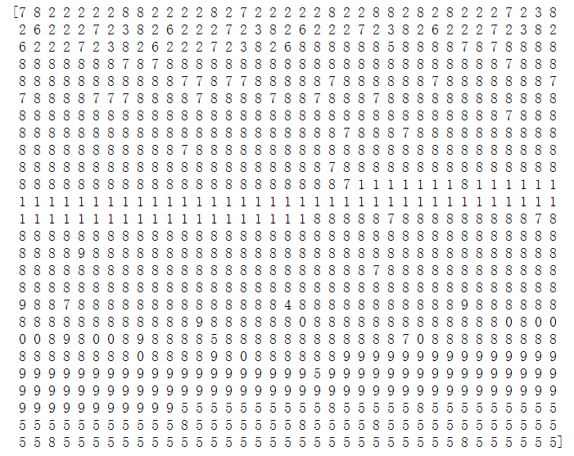
13.3 案例实战 - 新闻聚类分群模型
13.3.3 模型搭建与使用
通过KMeans算法进行聚类分群
通过代码"print(k_data)"将KMeans算法聚类后的结果展示出来，如下图所示：

Slide 52

13.3 案例实战 - 新闻聚类分群模型
13.3.3 模型搭建与使用
通过KMeans算法进行聚类分群
其中每一个数字标签就表示一个分类，可以看到通过KMeans算法，所有新闻被分成了10类[0:9]，我们打印标签为1的数据来查看该分类中对应的新闻标题内容。

Slide 53
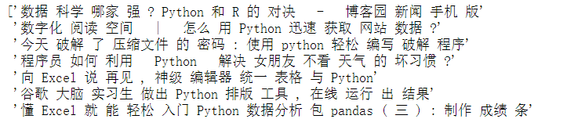
13.3 案例实战 - 新闻聚类分群模型
13.3.3 模型搭建与使用
通过KMeans算法进行聚类分群
这里引入Numpy库，将之前13.3.2节存储分词完毕后新闻标题内容的words转换成array数组，然后以逻辑判断的方式提取分类标签为1的数据，结果如下，可以看到分类标签为1的新闻大多都是和Python相关的。

Slide 54

13.3 案例实战 - 新闻聚类分群模型
13.3.3 模型搭建与使用
(2) 通过DBSCAN算法进行聚类分群
DBSCAN 代码如下：
其中设置模型的参数eps（画圆半径）为1，参数min_samples（圆内最小样本数）为3

Slide 55
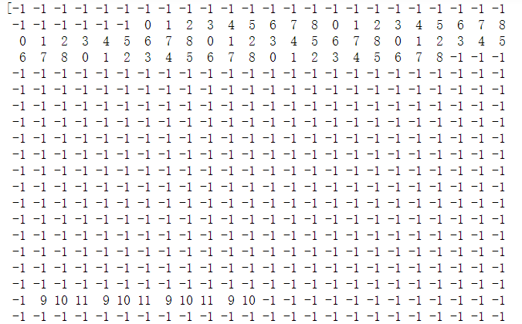
13.3 案例实战 - 新闻聚类分群模型
13.3.3 模型搭建与使用
(2) 通过DBSCAN算法进行聚类分群

Slide 56
13.3 案例实战 - 新闻聚类分群模型
13.3.3 模型搭建与使用
(2) 通过DBSCAN算法进行聚类分群
可以看出DBSCAN聚类效果较差，其中有大量离群点(-1)，即不知道这条新闻属于什么分类，这个其实是因为在13.3.2节我们进行文本向量化后，每个新闻标题都有3401个特征，过多的特征容易导致样本点间的距离较远，很容易导致离群点的产生。
因此对于新闻文本而言，KMeans的聚类效果很好，DBSCAN聚类效果不尽如人意，这个也说明了对于特征变量较多的数据，KMeans聚类的效果是优于DBSCAN聚类的效果的。

Slide 57
13.3 案例实战 - 新闻聚类分群模型
13.3.4 模型优化
在上一小节我们通过KMeans算法搭建的模型已经能够较好的进行聚类分群，不过其还是有可以优化的地方，例如说里面很多新闻都被划为标签“8”中，但是在13.3.1节中我们提到我们是根据10个关键词进行爬虫获取的数据，每个关键词对应的新闻约为100条，因此最理想的状态是分为10类且每类数据的数量约为100个，而上面的分群结果离这一目标还有些差距。

Slide 58

13.3 案例实战 - 新闻聚类分群模型
13.3.4 模型优化
(1) 模型误差产生的原因
该差距产生的主要原因是因为很多新闻的长度不一样，那么在进行中文分词及文本向量化后，长新闻和短新闻很容易造成这两条新闻的距离较远，而KMeans模型就是根据欧式距离来进行分群聚类的，因此容易造成长新闻和短新闻不被分到同一个类别中。以下面3条新闻标题举例来说，其中第3条新闻就是把第2条新闻重复了两遍：

Slide 59
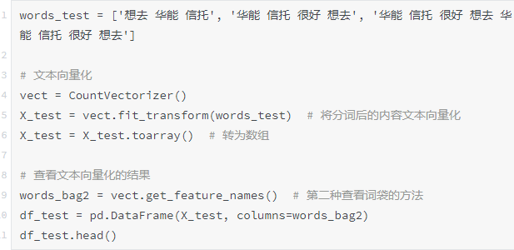
13.3 案例实战 - 新闻聚类分群模型
13.3.4 模型优化
(1) 模型误差产生的原因
那么按理来说，第2条新闻和第3条新闻应该是最相似的，但是当我们将其文本向量化后，会发现反而是第2条新闻和第1条新闻最相似，文本向量化相关代码如下：

Slide 60
13.3 案例实战 - 新闻聚类分群模型
13.3.4 模型优化
(1) 模型误差产生的原因
文本向量化结果df_test如下表所示：
 | 信托 | 华能 | 很好 | 想去
0 | 1 | 1 | 0 | 1
1 | 1 | 1 | 1 | 1
2 | 2 | 2 | 2 | 2

Slide 61

13.3 案例实战 - 新闻聚类分群模型
13.3.4 模型优化
(1) 模型误差产生的原因
可以看到第1条新闻和第2条新闻的距离为1，而第2条新闻和第3条新闻的距离为2，计算过程如下图所示：

Slide 62

13.3 案例实战 - 新闻聚类分群模型
13.3.4 模型优化
补充知识点：欧式距离的Python代码实现
通过numpy库我们也可以方便的计算两个向量的欧氏距离，代码如下，其中df_test.iloc[0]利用2.2.3节相关知识点表示DataFrame第一行数据，df_test.iloc[1]则表示第二行数据。

Slide 63
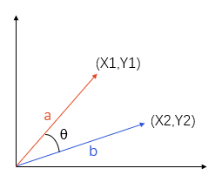
13.3 案例实战 - 新闻聚类分群模型
13.3.4 模型优化
(2) 余弦相似度的数学原理
如下图所示，在二维向量空间下可以使用两向量夹角（θ）的余弦值（cosθ）来表示两个向量的相似度，称为余弦相似度。余弦相似度的范围在0-1之间，夹角越小，余弦值越接近于1，两个向量越靠近，两者越相似。

Slide 64

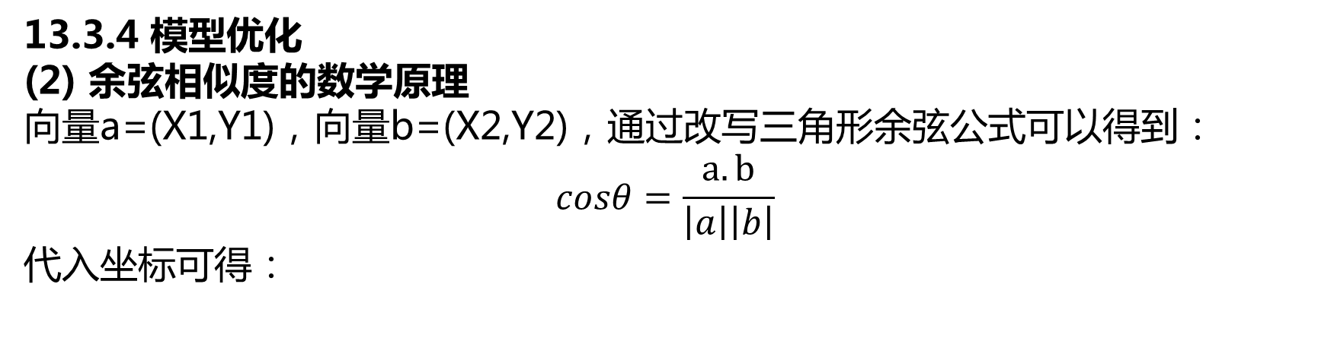
13.3 案例实战 - 新闻聚类分群模型
13.3.4 模型优化
(2) 余弦相似度的数学原理
向量a=(X1,Y1)，向量b=(X2,Y2)，通过改写三角形余弦公式可以得到：
$$cosθ=\frac{a.b}{\left|a\right|\left|b\right|}$$
代入坐标可得：

Slide 65


13.3 案例实战 - 新闻聚类分群模型
13.3.4 模型优化
(2) 余弦相似度的数学原理
我们可以将其推广至n维向量空间，若向量a=(X1,X2,X3,...,Xn)，向量b=(Y1,Y2,Y3,...,Yn)，其夹角的余弦值可以表示为：
新闻2对应的向量a=(1,1,1,1)，新闻3对应的向量b=(2,2,2,2)，代入上述公式有：

Slide 66
13.3 案例实战 - 新闻聚类分群模型
13.3.4 模型优化
(2) 余弦相似度的数学原理
向量a和向量b夹角对应的余弦值为1，即余弦相似度为1，两向量的夹角为0，即说明新闻2和新闻3十分相似。利用相同的公式可以求出新闻2和新闻1的余弦相似度为0.866，因此新闻2和新闻3更相似，而不是之前通过欧式距离计算出新闻2和新闻1更相似。

Slide 67
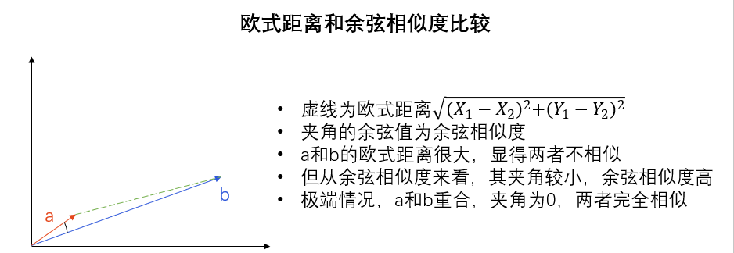
13.3 案例实战 - 新闻聚类分群模型
13.3.4 模型优化
(2) 余弦相似度的数学原理
可以发现通过余弦相似度可以解决新闻的长度导致的分类不准确问题，为方便大家理解，笔者绘制下图方便大家理解欧式距离和余弦相似度的区别：

Slide 68


13.3 案例实战 - 新闻聚类分群模型
13.3.4 模型优化
(3) 余弦相似度的Python代码实现
通过cosine_similarity()能方便地看到各个数据的余弦相似度，代码如下，其中df_test为上面演示3条新闻欧式距离时获得的文本向量化结果：
获得的cosine_similarities如下所示：

Slide 69
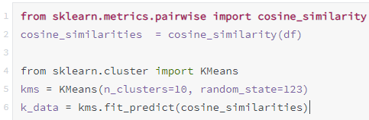
13.3 案例实战 - 新闻聚类分群模型
13.3.4 模型优化
(4) 余弦相似度进行模型优化
使用余弦相似度度量是在对样本数据进行长度上的标准化。完成余弦相似度的度量后，我们再对结果进行KMeans聚类，，此时每条新闻的特征变量就是其和其他新闻的余弦相似度了，代码如下：

Slide 70
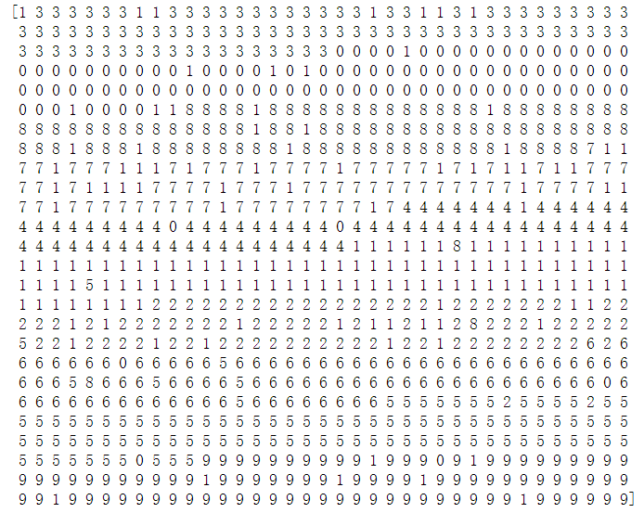
13.3 案例实战 - 新闻聚类分群模型
13.3.4 模型优化
(4) 余弦相似度进行模型优化
通过代码"print(k_data)"将KMeans算法聚类后的结果展示出来：

